Slide 1
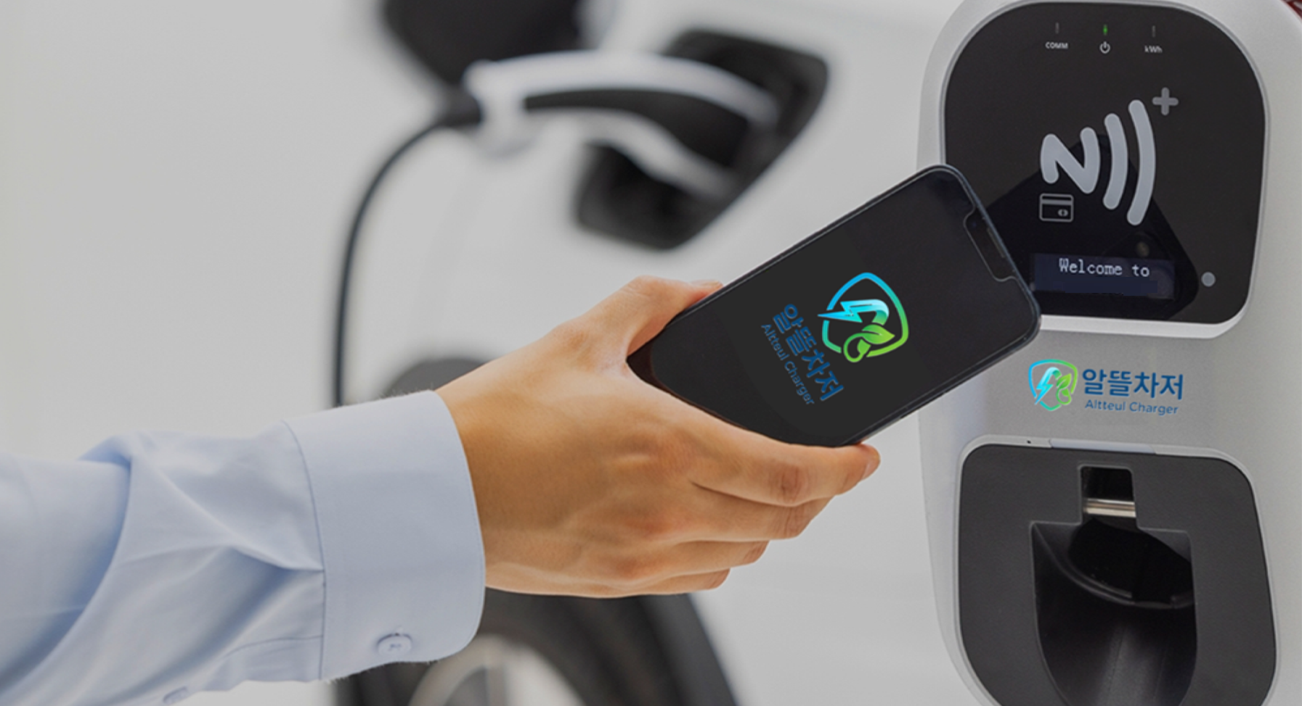
합리적인 요금 · 최고의 안전 · 스마트 관리
알뜰차저
EV충전기 설치제안서
알뜰에너지솔루션(주) | ALTTEUL ENERGY SOLUTION

Slide 2
왜 알뜰차저 충전기가 필요한가?
충전은 매일 사용합니다 — 요금과 안전은 반드시 중요합니다.
알뜰 솔루션
30%↑ 전기차 보급률 상승
20%↑ 전기차 충전 요금 상승
화재예방
265원/kWh
환경부 기준요금 90% 고정
업계 최저수준 요금
● 충전 대기시간 증가 입주민간 갈등
● 충전소 부족으로 전기차 구매 기피
● 특정 충전소 과부하 및 고장 증가
● 충전요금 인상에 대한 부담
● 운영사별 요금 차이 심화
● 불안정적인 요금변동에 대한 불만
● 전기차 화재 예방 대응부족
● 전기차량에 대한 안전불감증
● 입주민간의 선입견과 불신
전기차 화재 감지
시스템 제공
실시간 베터리온도 모니터링
"충전요금과 화재 예방을 동시에 제공하는 알뜰 솔루션”

Slide 3
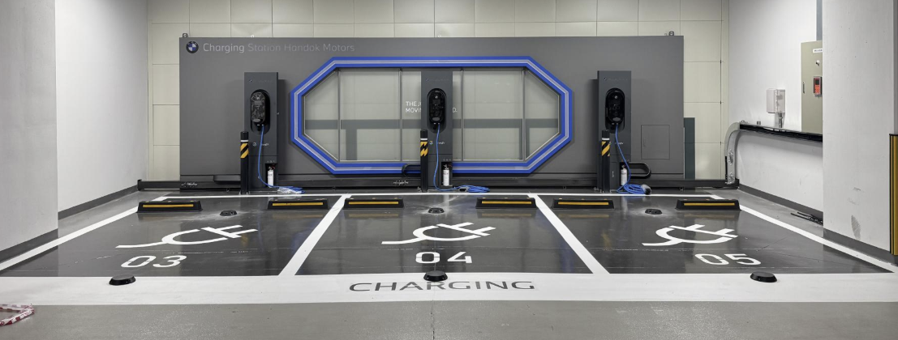
알뜰차저 × i-Sensor 제휴 Safety Status: ACTIVE ✓ Live i-Sensor Monitoring — 이상 없음
"충전요금, 충전 편의성, 화재 안전성은 전기차 시대의 새로운 아파트 평가 기준입니다."
"알뜰차저 Premium — 전기차 화재로부터 입주민을 지킵니다"
실시간 이상감지
충전 중 전류·온도 등 이상 징후를 AI 센서로 즉시 감지
A
자동 충전 차단
이상 발생 시 충전 자동 중단 및 관리자 알림 발송
B
앱 원격 모니터링
스마트폰 앱으로 충전 상태 및 안전 현황 실시간 확인
C
화재 예방 인증
KC전기안전 및 형식 승인 취득, 대기전력 3.5W 이하
D

Slide 4
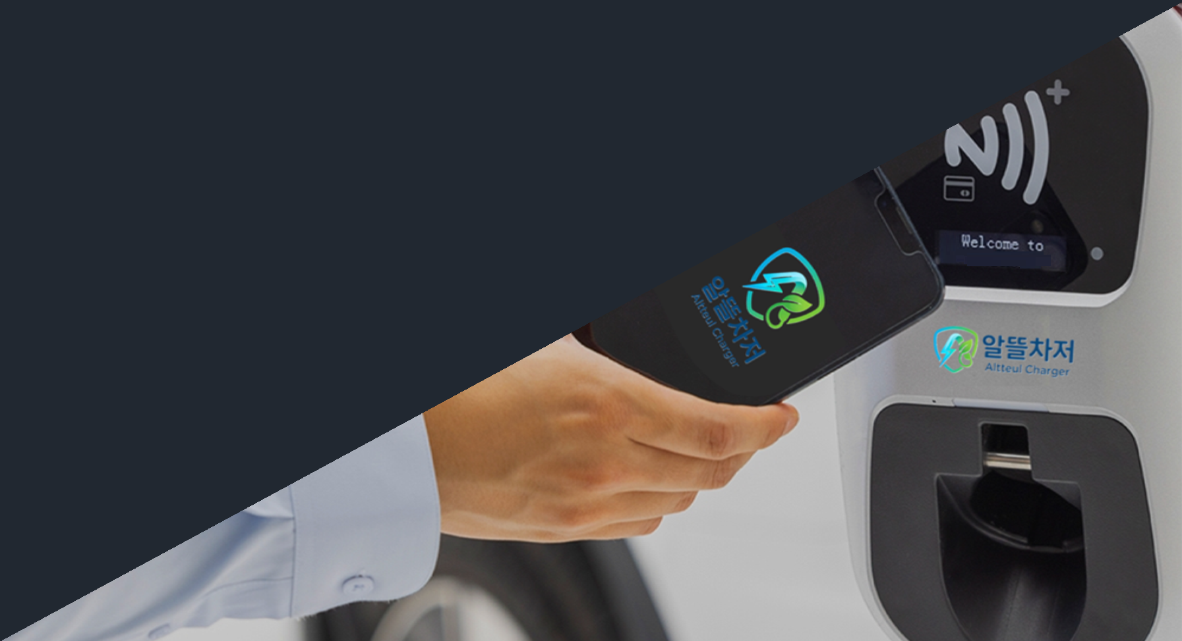
알뜰차저 7kW 완속 충전기
제품 사양
정격용량
단상 220V / 60Hz / 50A
정격출력
220V / 24.5~50A / 5.4kW~11kW
제품크기
180(W) × 150(D) × 300(H)mm
케이블길이
5m
플러그규격
J1772 (AC단상, 5핀)
안전기능
화재예방, 누전보호, 과전압/저전압/과전류 차단
설치방식
벽부착형 / 스탠드형
알뜰차저 7KW
결제방식
QR코드 / RF카드
AC 220V
IP55방수
IP55방수
KC인증
KC인증
NFC결제
화재예방
QR코드
QR코드

Slide 5
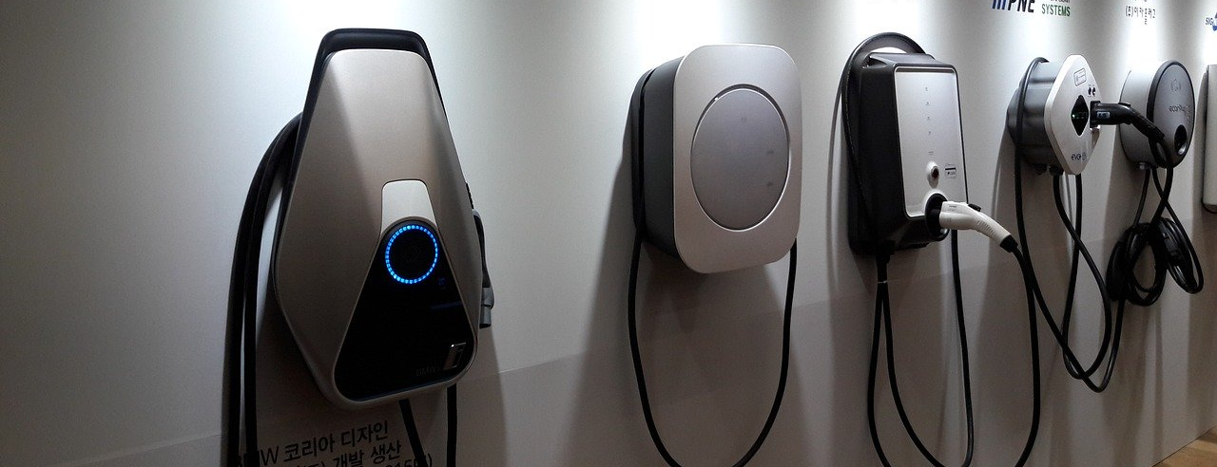
설치 프로세스 - 간편하고 신속하게
01
02
03
04
05
문의 & 상담
현장 조사
계약 체결
설치 공사
운영 시작
관리소장님께서 연락
영업담당자가 방문 상담
전기 용량·주차 환경 등
무상 현장 실사 진행
설치 위치·대수·요금제
조건 협의 후 계약
전기 공사부터 충전기
설치까지 일괄 진행
앱 연동·사용 교육
후 즉시 서비스 개시
📌 설치 후에도 지속적인 A/S 및 원격 모니터링 서비스를 제공합니다. 관리 부담 없이 운영하실 수 있습니다.

Slide 6

충전 요금과 화재안전
알뜰차저는
모두 제공합니다.
합리적 요금
안전 - 화재예방
무상설치
265원 / kWh
화재 이상징후 감지 시스템
알뜰충전소 구축

Slide 7

무료 현장 실사 안내
✔ 설치비 무료 ✔ 현장 방문 상담 ✔ 충전 수요 분석 ✔ 최적 설치 대수 제안
연락처 : 010-0000-0000
홈페이지 : altteulcharger.co.kr
담당자 : 충전왕 김알뜰
HP : 010.0000.0000
지금 바로 상담 신청하세요 | 알뜰에너지솔루션(주) | ALTTEUL ENERGY SOLUTION

